Slide 1

Hooks de React
useState
useEffect

Slide 2

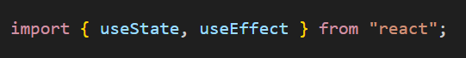
¿A qué nos referimos con un Hook?
Un hook en React es una función especial que te permite “engancharte” (to hook into) a las características internas de React, como puede ser su estado o su ciclo de vida.
Los hooks useState y useEffect, ambos se deben importar desde react.

Slide 3
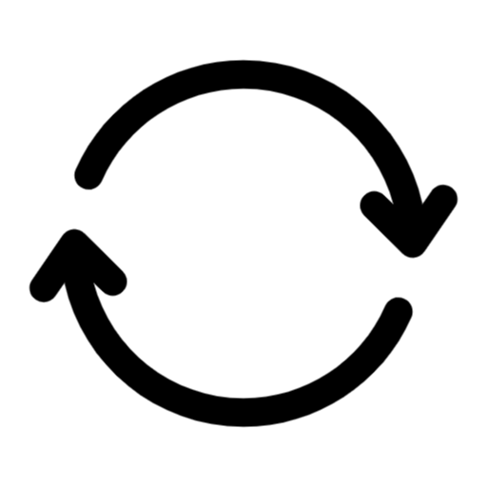

Estado de un componente
En react, se le llama estado a toda aquella información que guarde un componente y que pueda cambiar con el tiempo.
React usa los estados del componente para decidir qué es lo que se va a mostrar en pantalla, por lo que, si cambia el estado, el componente se volverá a renderizar (refrescar).
Cabe destacar que, si se refresca un componente, también se refrescarán sus hijos.

Slide 4
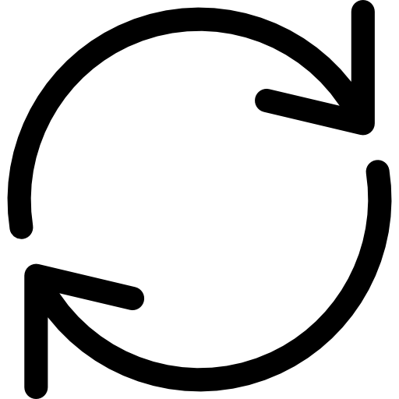
Variables de estado
En JS, si simulamos una “recarga” de un componente refrescando de la ventana de la consola, vemos que las variables que definimos antes de recargar no persistirán.
Una variable de estado es un tipo de variable que persiste entre recargas de componentes, ya que se podrá seguir leyendo y modificando sin importar la cantidad de re-renderizados.
Podemos decir que el estado de un componente es el conjunto de sus variables de estado.
Si queremos que nuestros componentes tengan variables dinámicas, es decir que cambien a lo largo del tiempo debemos usar variables de estado.

Slide 5
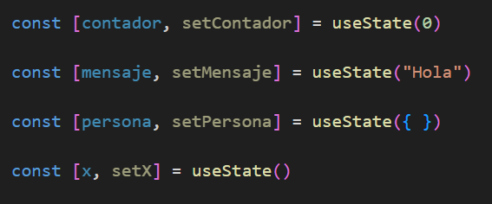
Hook useState
useState es el hook que permite crear una variable de estado en un componente. (Usar el estado)
Es una función que nos devuelve un array que contiene la variable de estado y su función setter asociada.
El parámetro que recibe la función useState es el valor inicial de la variable de estado.

Slide 6
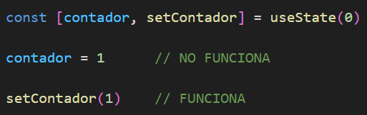
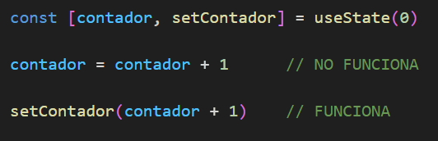
¿Setter?
El setter, por convención llamado set“Algo”, es la función que nos permite cambiar el valor dentro de la variable de estado, ya que el operador de asignación “=” no nos sirve con ellas.
Siempre que queramos actualizar el valor de la variable de estado, usamos su setter.

Slide 7

Eventos
Asociar un callback a la condición de que suceda algo

Slide 8

¿Qué es un evento?
Un efecto es una acción que ocurre como consecuencia de que algo suceda en nuestro componente.
Se puede imaginar como “Cuando se aprieta el botón, suena el timbre”.
El evento detectado en este caso sería la presión del botón, mientras que la acción que se toma en consecuencia es el sonido del timbre.

Slide 9
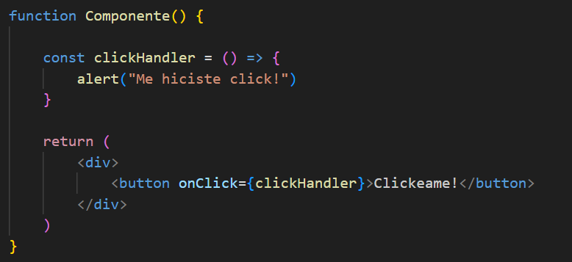
Event Handlers
También llamados Props de evento. Consisten en Props especiales que puede usar cualquier etiqueta o componente en react para asociar callbacks a ciertas acciones.
Por convención, los callbacks asociados a estos Props se suelen llamar handlers.
Los más comunes incluyen:
onClick
onChange
onHover

Slide 10
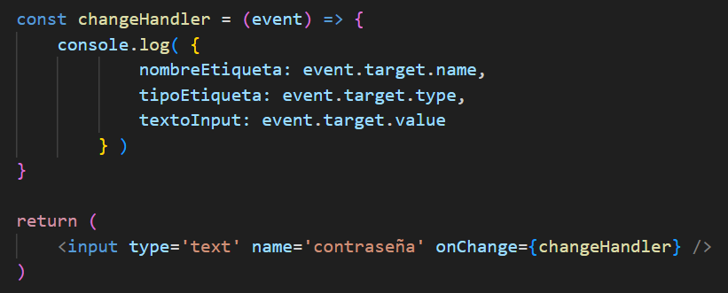
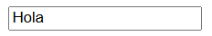
Parámetros del Handler
Algunos handlers pueden recibir opcionalmente por parámetro un objeto, el cual contiene toda la información útil asociada al evento que estamos manipulando.
Cabe destacar que usualmente, solemos llamar a este parámetro “event” o simplemente “e”. Los usos más útiles de este objeto se ven a continuación.

Slide 11

useEffect
Detectar un cambio en variables de estado y ejecutar un callback

Slide 12
¿Qué es el useEffect?
Es un hook de react el cual asocia un Callback a una serie de variables Recibe 2 parámetros:
Una función (Callback)
Un array (Array de dependencias)
Luego, useEffect hará que el Callback sea ejecutado cada vez que pase una de estas 2 cosas
Cuando el componente carga por primera vez → Se ejecuta el Callback
Cuando el valor de una variable en el array de dependencias cambia → Se ejecuta el Callback

Slide 13
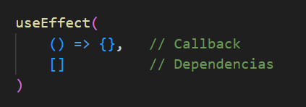
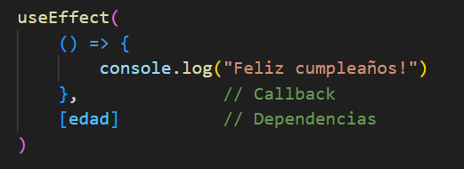
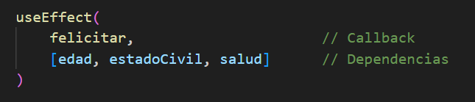
useEffect

Slide 14
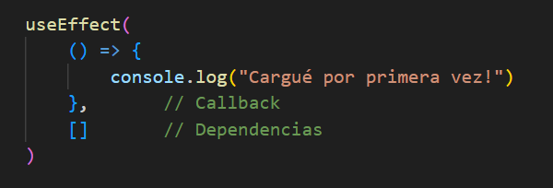
Importante
Si nosotros queremos que se ejecute una función o un Callback una sola vez, hacemos que nuestro array de dependencias esté vacío

